Slide 1
TRƯỜNG ĐẠI HỌC CÔNG NGHỆ SÀI GÒN • KHOA CÔNG NGHỆ THÔNG TIN
LUẬN VĂN TỐT NGHIỆP
Tìm hiểu một số thuật toán phân loại dữ liệu.
Ứng dụng trong website quản lý thông tin và hỗ trợ dự đoán tỉ lệ bỏ học của sinh viên
Người hướng dẫn: ThS. Nguyễn Trần Phúc Thịnh
Sinh viên thực hiện: Võ Hoàng Tuấn
TP. HỒ CHÍ MINH — 2026

Slide 2
CHƯƠNG 1 · GIỚI THIỆU
Đặt vấn đề: khoảng trống trong cảnh báo học vụ
Hệ thống cảnh báo hiện nay chỉ dựa vào GPA — và điều đó bộc lộ 4 hạn chế:
10–15%
⏱
Chậm trễ trong phát hiện
Cảnh báo chỉ đưa ra sau khi học kỳ đã kết thúc — sinh viên mất cơ hội can thiệp kịp thời.
ngưỡng tối đa tỷ lệ thôi học theo chuẩn Bộ GD&ĐT — nhiều trường khó đáp ứng
Phiến diện, thiếu toàn diện
◧
Chỉ xét điểm số, bỏ qua nợ học phí, số buổi vắng, hoàn cảnh cá nhân.
Nguồn: Thông tư 01/2024/TT-BGDĐT · Tiêu chí 5.2, Bộ GD&ĐT
↝
Thiếu khả năng dự báo
Tỉ lệ có xu hướng cao hơn ở khối ngành Kỹ thuật – CNTT và Khoa học cơ bản, nơi khối lượng kiến thức lớn và yêu cầu đầu ra khắt khe.
Chỉ phản ánh kết quả quá khứ, không dự đoán được xu hướng tương lai.
▦
Khó quản lý quy mô lớn
Không thể tư vấn thủ công cho hàng chục nghìn sinh viên cùng lúc.
→ Động lực: ứng dụng Machine Learning để phân tích dữ liệu học tập và dự báo sớm nguy cơ bỏ học, giúp nhà trường chủ động tư vấn kịp thời.
02 / 18

Slide 3
CHƯƠNG 1 · GIỚI THIỆU
Mục tiêu & phạm vi thực hiện
01
02
03
04
Tìm hiểu thuật toán
Đánh giá & lựa chọn
Xây dựng hệ thống
Tự động hoá & Retrain
Nghiên cứu lý thuyết, nguyên lý, ưu/nhược điểm của Logistic Regression, Random Forest, SVM, XGBoost.
Benchmark 4 thuật toán trên cùng bộ dữ liệu bằng Accuracy, F1, ROC-AUC và đặc biệt False Negative Rate.
Website quản lý sinh viên tích hợp module AI dự đoán rủi ro bỏ học, quản lý khoa/lớp/học kỳ/giảng viên.
Luồng xử lý tự động từ import Excel → dự đoán → hiển thị; cơ chế huấn luyện lại và quản lý version mô hình.
PHẠM VI DỮ LIỆU THỰC NGHIỆM
21.218
2.799
5
16.794
mẫu huấn luyện
(4.424 Kaggle + 16.794 mô phỏng)
sinh viên mô phỏng, 150 lớp
khoa chính + khoa mở rộng
bản ghi kết quả học tập theo kỳ
03 / 18

Slide 4
CHƯƠNG 2 · PHƯƠNG PHÁP THỰC HIỆN
Kiến trúc hệ thống & công nghệ sử dụng
FRONTEND
BACKEND
DATABASE
AI / ML
React.js 19 + Vite 8
→
Node.js + Express 5
→
MySQL
→
Python 3.11
SPA, Axios, Recharts,
XLSX (SheetJS)
RESTful API, JWT,
bcrypt, Multer
7 bảng nghiệp vụ,
chỉ mục tối ưu tra cứu
scikit-learn, Pandas,
NumPy, Joblib
Node.js gọi Python qua child_process.spawn — trao đổi dữ liệu JSON theo chuẩn stdin/stdout, không cần dịch vụ trung gian.
BẢNG CÔNG NGHỆ CHÍNH
Nhóm | Công nghệ | Vai trò
Frontend | React.js 19 + Vite 8 | Giao diện SPA, build nhanh với HMR
Backend | Express.js 5 + JWT | RESTful API, xác thực & phân quyền theo vai trò
Database | MySQL 8.0 | 7 bảng nghiệp vụ, index trên cột tra cứu thường xuyên
AI / ML | Python + scikit-learn | Huấn luyện & suy luận mô hình Logistic Regression
04 / 18

Slide 5
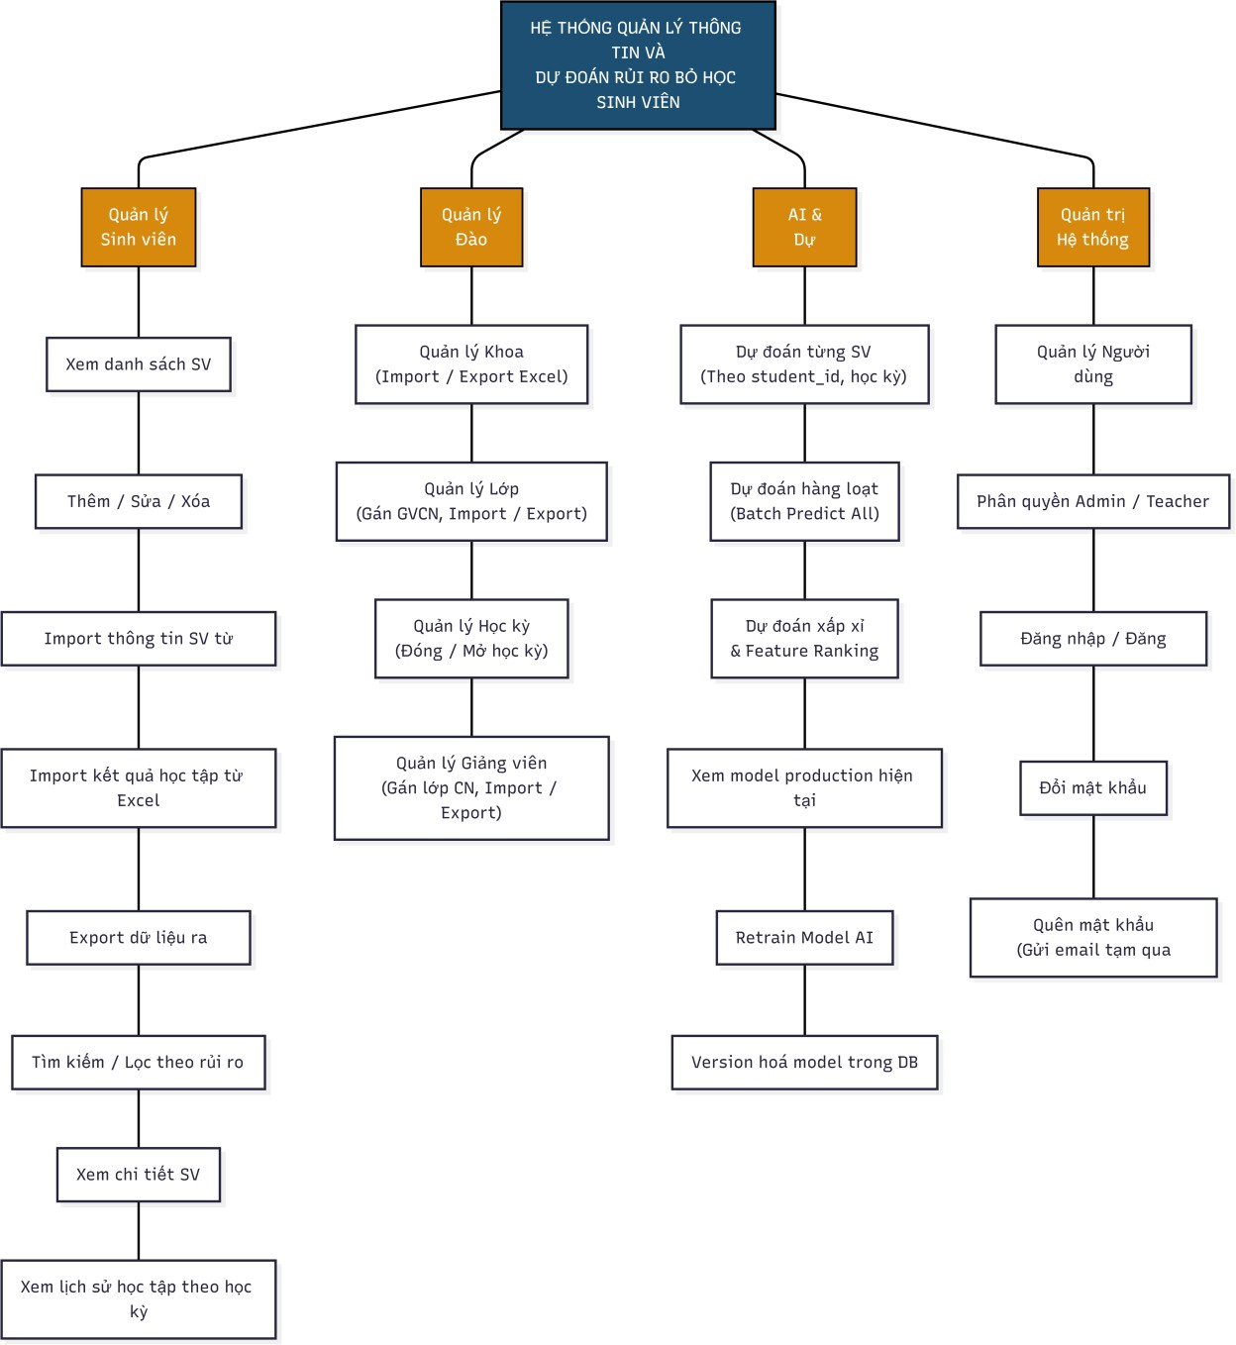
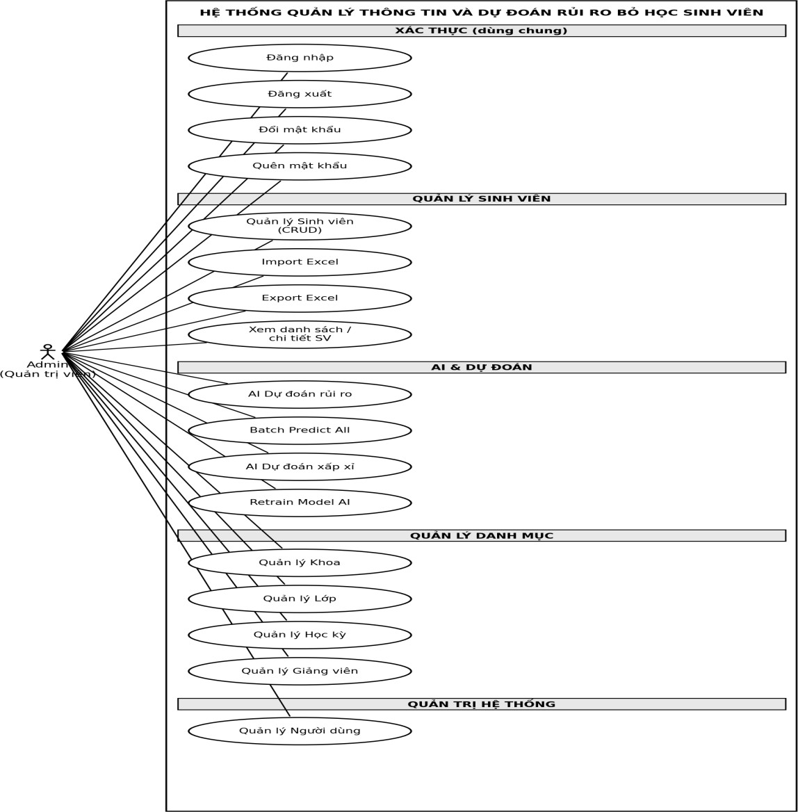
CHƯƠNG 2 · PHÂN TÍCH NGHIỆP VỤ HỆ THỐNG
Tổng quan nghiệp vụ hệ thống
Hình 2-4 · Sơ đồ chức năng tổng quát của hệ thống
Hình 2-5 · Sơ đồ Use Case của Admin (Quản trị viên)
→ AI & Dự đoán rủi ro là lõi trọng tâm của đề tài — phần tiếp theo đi sâu vào cơ sở lý thuyết và thuật toán Machine Learning đứng sau mô hình này.
05 / 18

Slide 6
CHƯƠNG 2 · PHÂN TÍCH NGHIỆP VỤ HỆ THỐNG
Chi tiết chức năng theo từng nhóm
Bốn nhóm chức năng trong sơ đồ tổng quan được triển khai với các nghiệp vụ cụ thể sau:
Quản lý Sinh viên
Quản lý Đào tạo
Thêm / Sửa / Xóa, tìm kiếm và lọc danh sách theo mức rủi ro
Quản lý Khoa; Lớp có gán Giảng viên chủ nhiệm
Import / Export danh sách và kết quả học tập từ Excel
Quản lý Học kỳ (đóng / mở) và Giảng viên
Xem chi tiết và lịch sử học tập theo từng học kỳ
Import Excel hàng loạt cho từng danh mục
AI & Dự đoán rủi ro ★ TRỌNG TÂM
Quản trị hệ thống
Dự đoán đơn lẻ theo sinh viên/học kỳ, hoặc hàng loạt (Batch Predict All)
Đăng nhập JWT, phân quyền theo vai trò (Admin / Teacher)
Dự đoán xấp xỉ khi thiếu thuộc tính, kèm xếp hạng Feature Importance
Đổi mật khẩu, khôi phục mật khẩu qua email
Retrain mô hình, version hoá và theo dõi metrics theo thời gian
Quản lý người dùng và nhật ký thao tác
→ AI & Dự đoán rủi ro là nhóm chức năng lõi — chiếm phần lớn nội dung kỹ thuật ở các phần tiếp theo.
06 / 18

Slide 7
CHƯƠNG 2 · CƠ SỞ LÝ THUYẾT
Bài toán phân loại & quy trình xây dựng mô hình ML
BÀI TOÁN: HỌC CÓ GIÁM SÁT — PHÂN LOẠI RỦI RO BỎ HỌC
INPUT
MODEL
OUTPUT
9 đặc trưng sinh viên
→
Logistic Regression
→
3 mức rủi ro
GPA, số môn rớt, nợ học phí,
học bổng, mức cảnh báo…
σ(z) = 1 / (1 + e⁻ᶻ)
xác suất rủi ro ∈ (0,1)
Safe · Warning · Danger
theo ngưỡng xác suất
QUY TRÌNH XÂY DỰNG MÔ HÌNH — 6 BƯỚC
1
2
3
4
5
6
›
›
›
›
›
Thu thập &
làm sạch dữ liệu
Chia train/test
70/30, Stratified
Huấn luyện
mô hình
Đánh giá hiệu năng
trên tập test
Tinh chỉnh
siêu tham số
Triển khai
vào hệ thống
Ba mức rủi ro đầu ra: Safe (<40%) · Warning (40–70%) · Danger (≥70%)
Dự đoán tỉ lệ bỏ học • STU
07 / 18

Slide 8
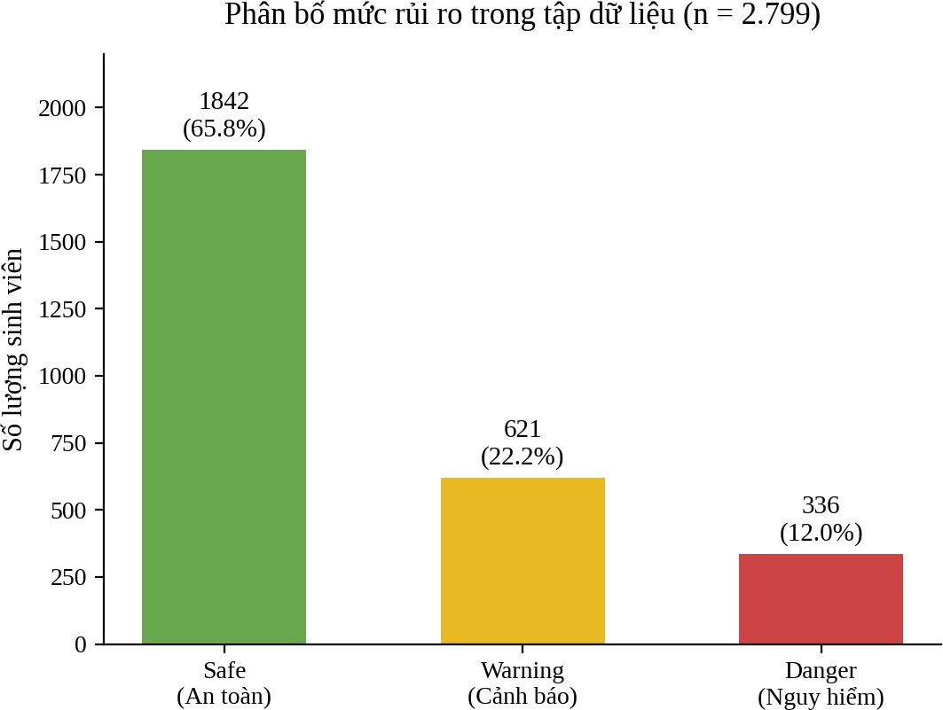
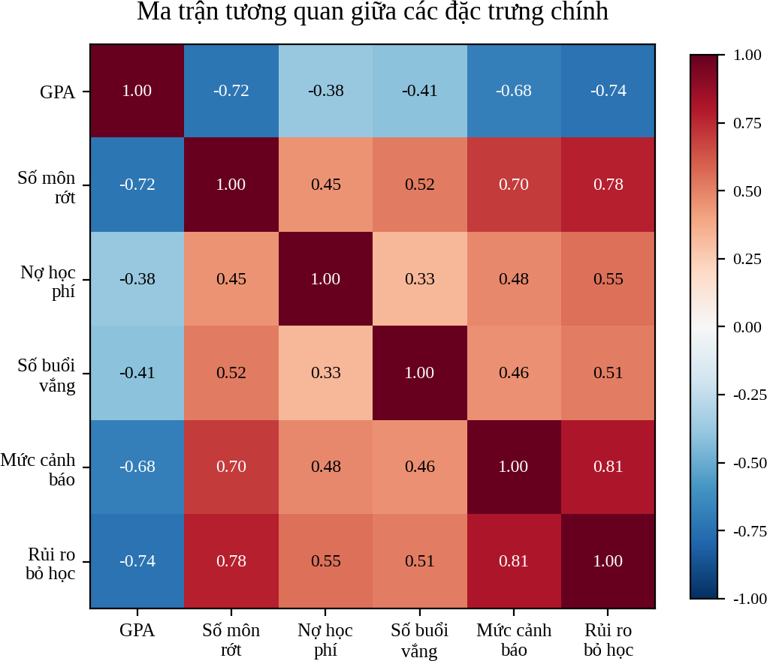
CHƯƠNG 2 · PHÂN TÍCH DỮ LIỆU (EDA)
Khám phá dữ liệu trước khi huấn luyện
PHÂN BỐ MỨC RỦI RO (n = 2.799)
TƯƠNG QUAN GIỮA CÁC ĐẶC TRƯNG CHÍNH
Dữ liệu mất cân bằng lớp: 65,8% Safe · 22,2% Warning · 12,0% Danger → cần Stratified K-Fold khi chia tập và cân nhắc class_weight khi huấn luyện.
Tương quan mạnh với rủi ro bỏ học: Mức cảnh báo (0,81) và Số môn rớt (0,78) tương quan cao nhất với nhãn rủi ro; GPA tương quan nghịch (−0,74).
08 / 18

Slide 9
CHƯƠNG 2 · CƠ SỞ LÝ THUYẾT
Bốn thuật toán phân loại được khảo sát
Logistic
Regression
Random
Forest
SVM
XGBoost
Tuyến tính
Ensemble (Bagging)
Kernel-based
Ensemble (Boosting)
Tiêu chí | Logistic Regression | Random Forest | SVM | XGBoost
Khả năng giải thích | Rất cao | Thấp | Thấp | Thấp
Tốc độ huấn luyện | Rất nhanh (~2s) | Trung bình (~12s) | Trung bình (~10s) | Chậm (~18s)
Xử lý phi tuyến | Không | Có | Có (qua kernel) | Có
Số siêu tham số | Ít | Trung bình | Ít | Nhiều
Kích thước mô hình | Rất nhỏ (~3KB) | Lớn (~50MB) | Trung bình (~10MB) | Lớn (~100MB)
Logistic Regression nổi bật về khả năng giải thích và tốc độ — hai yếu tố quan trọng cho một hệ thống cảnh báo thời gian thực.
09 / 18

Slide 10
CHƯƠNG 2 · CƠ SỞ LÝ THUYẾT
Đi sâu Logistic Regression — thuật toán được chọn
HÀM SIGMOID
VÌ SAO CHỌN LOGISTIC REGRESSION
σ(z) = 1 / (1 + e⁻ᶻ)
Tính giải thích cao
Hệ số hồi quy → tính Feature Importance, giúp giảng viên hiểu nguyên nhân rủi ro.
với z = w₁x₁ + w₂x₂ + … + wₙxₙ + b — ánh xạ tổ hợp tuyến tính của đặc trưng về xác suất trong (0,1).
Ước lượng xác suất chuẩn
Trả về % rủi ro rõ ràng (vd. 75% → Danger) thay vì chỉ nhãn phân loại.
HÀM MẤT MÁT (LOG LOSS)
Hiệu suất & độ nhẹ
L(y, ŷ) = −[y·log(ŷ) + (1−y)·log(1−ŷ)]
Mô hình nhỏ, suy luận rất nhanh — phù hợp ứng dụng web thời gian thực.
Tối ưu bằng Gradient Descent / L-BFGS (scikit-learn), cập nhật trọng số ngược hướng đạo hàm đến khi hội tụ.
9 ĐẶC TRƯNG ĐẦU VÀO
CHUẨN HOÁ L2 (RIDGE)
gender
age_at_enrollment
gpa
tuition_debt
scholarship
J(w) = L(y, ŷ) + λ·Σwᵢ²
failed_subjects
credits_enrolled
credits_passed
warning_level
λ chọn qua cross-validation, hạn chế overfitting, cân bằng độ khớp và khả năng tổng quát hoá.
Dự đoán tỉ lệ bỏ học • STU
10 / 18

Slide 11
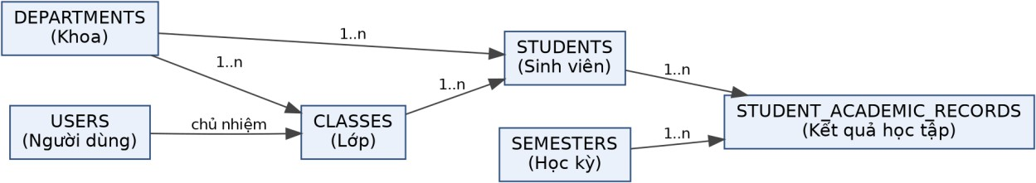
CHƯƠNG 3 · THIẾT KẾ HỆ THỐNG
Mô hình dữ liệu phục vụ mô hình AI
Hình 3-1 · Mô hình dữ liệu mức ý niệm (ERD) — 7 bảng nghiệp vụ chính
CƠ SỞ DỮ LIỆU
TRÍCH XUẤT ĐẶC TRƯNG
MÔ HÌNH AI ★
7 bảng chuẩn hoá
→
9 đặc trưng / học kỳ
→
Logistic Regression
STUDENTS & STUDENT_ACADEMIC_RECORDS, cập nhật mỗi học kỳ
GPA, nợ học phí, số môn rớt, mức cảnh báo…
Phân loại 3 mức rủi ro: Safe · Warning · Danger
→ Thiết kế này đảm bảo dữ liệu luôn đầy đủ, mới nhất để mô hình AI dự đoán ngay khi học kỳ kết thúc.
11 / 18

Slide 12
CHƯƠNG 4 · KẾT QUẢ THỰC NGHIỆM
Phương pháp đánh giá & xử lý mất cân bằng dữ liệu
BỘ DỮ LIỆU & CÁCH CHIA
KỸ THUẬT XỬ LÝ MẤT CÂN BẰNG DỮ LIỆU
21.218 mẫu
4.424 mẫu Kaggle + 16.794 mẫu mô phỏng theo phân phối thực tế
⚖
Stratified K-Fold Cross Validation
Giữ tỉ lệ ba lớp Safe / Warning / Danger đồng đều trong mỗi fold huấn luyện và kiểm tra (K = 5).
70% train (14.852) / 30% test (6.366) — chia phân tầng (Stratified), giữ nguyên tỉ lệ 3 lớp rủi ro
◈
Class Weighting
QUY TRÌNH BENCHMARK — 4 BƯỚC
class_weight="balanced" — tăng trọng số lớp thiểu số (rủi ro) trong hàm mất mát, giúp mô hình không thiên lệch về lớp đa số.
1
2
3
4
Chia
train / test
CV 5-fold
trên tập train
Huấn luyện
trên toàn tập train
Đánh giá trên test
7 chỉ số
◎
Ưu tiên F1-Score & ROC-AUC
Thay vì chỉ dùng Accuracy — vốn dễ gây hiểu lầm khi một mô hình chỉ cần luôn đoán lớp đa số cũng đạt Accuracy cao.
Chỉ số đánh giá: Accuracy, Precision, Recall, F1-Score, ROC-AUC, False Negative (FN) và FN Rate — trong đó FN Rate là chỉ số quyết định lựa chọn thuật toán triển khai.
Ba kỹ thuật trên được áp dụng đồng thời cho cả 4 thuật toán khảo sát, đảm bảo so sánh công bằng trước khi chọn Logistic Regression.
12 / 18

Slide 13
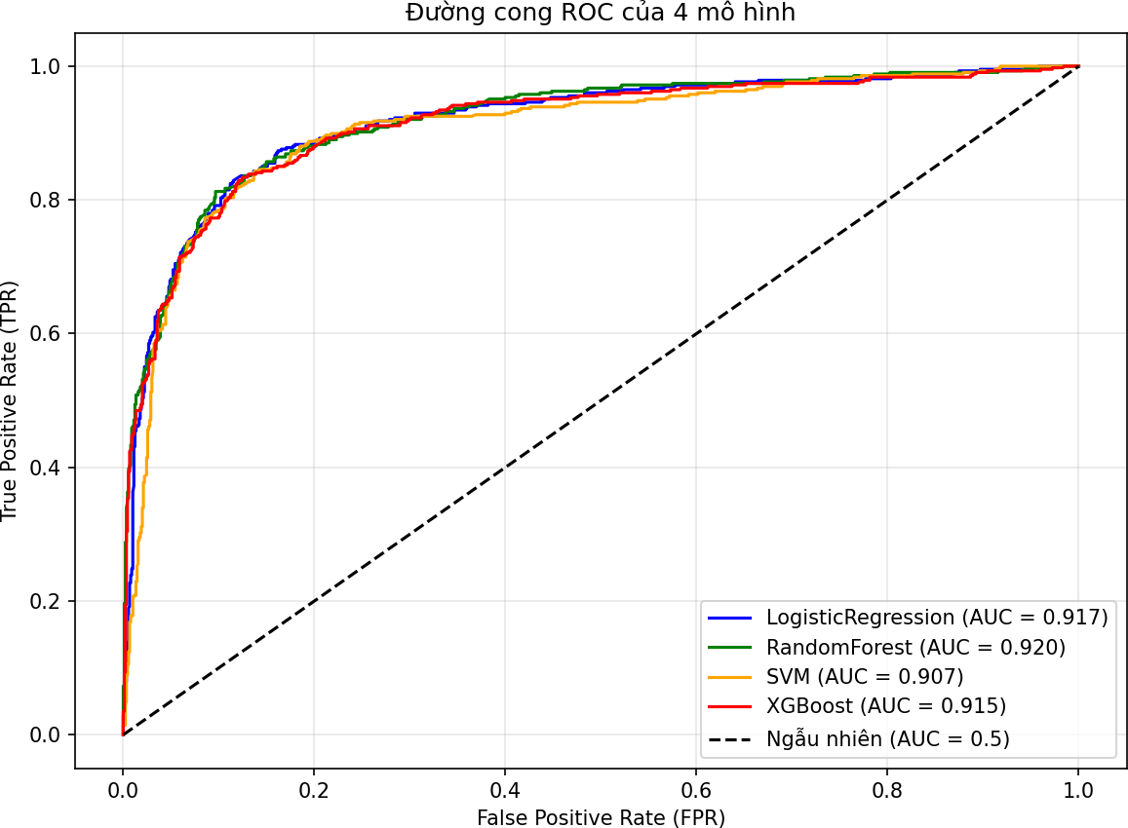
CHƯƠNG 4 · KẾT QUẢ THỰC NGHIỆM
Kết quả Benchmark trên 21.218 mẫu
Thuật toán | Accuracy | Precision | Recall | F1-Score | ROC-AUC | FN | FN Rate
Logistic Regression | 85,69% | 74,84% | 83,61% | 78,98% | 91,71% | 70 | 16,39%
Random Forest | 86,97% | 78,86% | 81,26% | 80,05% | 92,00% | 80 | 18,74%
SVM | 86,14% | 77,93% | 79,39% | 78,65% | 90,72% | 88 | 20,61%
XGBoost | 86,60% | 82,34% | 74,24% | 78,08% | 91,45% | 110 | 25,76%
HÌNH 4-5 · ĐƯỜNG CONG ROC CỦA 4 THUẬT TOÁN
FN Rate là chỉ số quyết định: chi phí bỏ sót một sinh viên thực sự rủi ro cao hơn nhiều so với cảnh báo nhầm.
16,39%
FN Rate thấp nhất trong 4 thuật toán — thuộc về Logistic Regression, thuật toán được chọn triển khai.
13 / 18

Slide 14
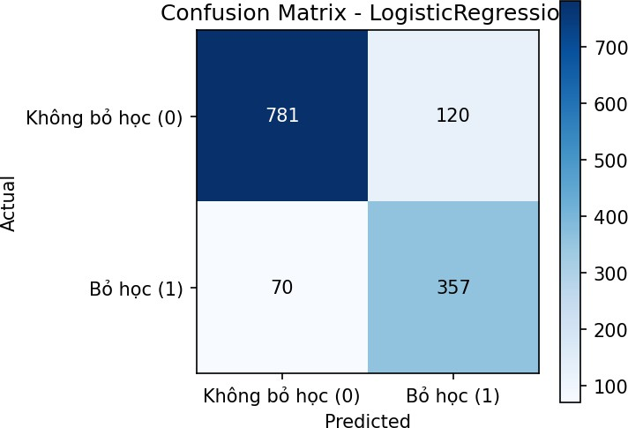
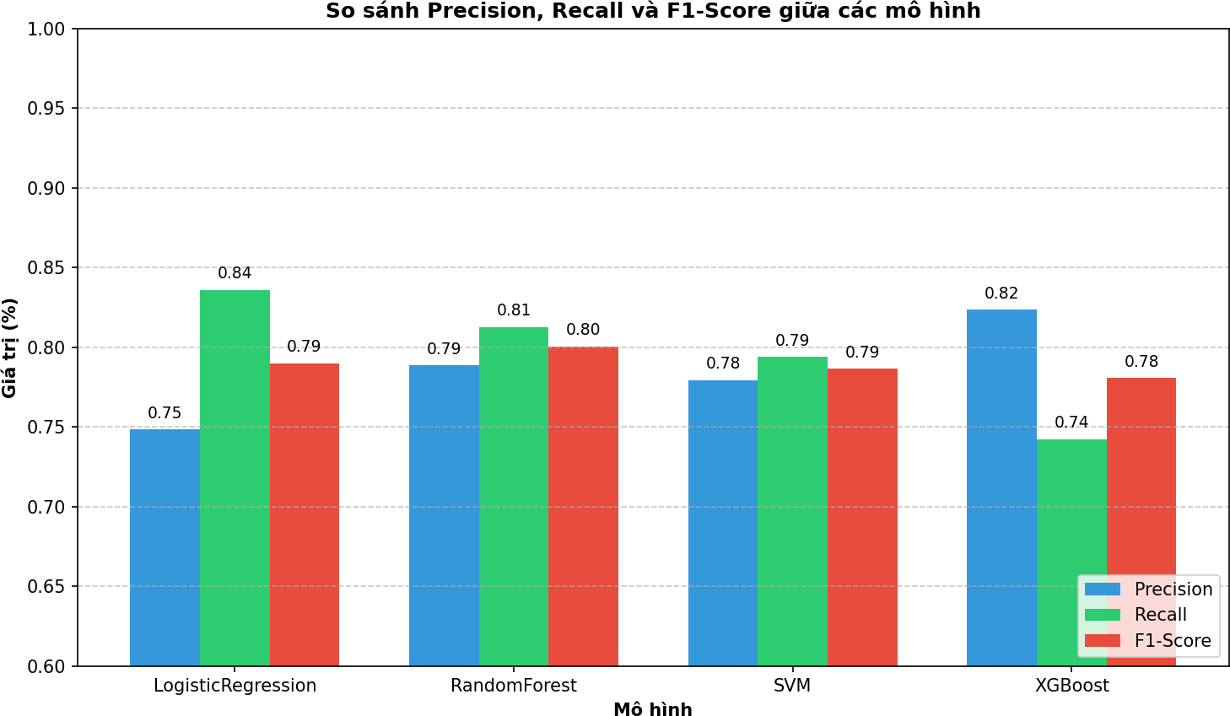
CHƯƠNG 4 · KẾT QUẢ THỰC NGHIỆM
Đánh giá chuyên sâu: Logistic Regression
CONFUSION MATRIX (TẬP TEST)
SO SÁNH PRECISION · RECALL · F1-SCORE GIỮA 4 MÔ HÌNH
357
sinh viên rủi ro được phát hiện đúng (TP)
781
sinh viên an toàn được nhận diện đúng (TN)
Logistic Regression có Recall cao nhất (83,61%) trong khi Precision chỉ thấp hơn không đáng kể — ưu tiên đúng hướng: thà cảnh báo dư còn hơn bỏ sót.
70
trường hợp bỏ sót — FN thấp nhất trong 4 mô hình
120
cảnh báo nhầm, chấp nhận được để đổi lấy FN thấp
14 / 18

Slide 15
CHƯƠNG 4 · KẾT QUẢ THỰC NGHIỆM
Lựa chọn thuật toán tối ưu: Logistic Regression
1
FN Rate thấp nhất (16,39%)
KIỂM THỬ TRÊN HỆ THỐNG THỰC TẾ
Chỉ 70 trường hợp bỏ sót — thấp nhất trong 4 thuật toán, giảm rủi ro bỏ lỡ sinh viên cần hỗ trợ.
Dự đoán đơn lẻ
2
F1-Score cao (78,98%)
GPA 1.2, nợ học phí, 2 môn rớt → "Danger" với xác suất >80%, phù hợp thực tế.
Cân bằng tốt giữa Precision (74,84%) và Recall (83,61%), đảm bảo độ tin cậy khi cảnh báo.
ROC-AUC cao (91,71%)
Dự đoán hàng loạt
3
Batch Predict All cho 2.799 sinh viên, cập nhật risk_level trong vòng 5 giây.
Khả năng phân tách hai lớp rất tốt, vượt trội SVM và XGBoost, chỉ kém nhẹ Random Forest.
4
Khả năng giải thích vượt trội
Huấn luyện lại (Retrain)
Hệ số hồi quy cho phép tính Feature Importance — điều RF, SVM, XGBoost khó làm minh bạch.
Retrain trên dữ liệu mới, lưu version mới và cập nhật metrics thành công.
5
Tốc độ & kích thước tối ưu
Mô hình ~3KB, huấn luyện ~2 giây, dự đoán đơn lẻ dưới 1 giây — phù hợp web thời gian thực.
Kết quả xác nhận: mô hình hoạt động ổn định, đáp ứng độ chính xác, tốc độ và độ tin cậy yêu cầu.
15 / 18

Slide 16
CHƯƠNG 5 · KẾT LUẬN
Kết quả đạt được so với mục tiêu đề ra
13/13 kết quả chức năng đề ra tại mục tiêu ban đầu đều đạt — đối chiếu cụ thể:
★ NHÓM AI & THUẬT TOÁN (trọng tâm)
NHÓM HỆ THỐNG QUẢN TRỊ
Tìm hiểu 4 thuật toán
Quản trị toàn diện (CRUD)
Lý thuyết đầy đủ Logistic Regression, Random Forest, SVM, XGBoost
Sinh viên, Khoa, Lớp, Học kỳ, Giảng viên, Người dùng
Benchmark & so sánh
Import/Export Excel
21.218 mẫu, chia 70/30, Stratified K-Fold = 5
Mapping cột tự động, báo lỗi chi tiết theo dòng
Chọn thuật toán tối ưu
Dashboard trực quan
Logistic Regression — FN Rate thấp nhất 16,39%
Sparkline, donut chart rủi ro, Top sinh viên nguy hiểm
Phân quyền bảo mật (JWT)
Mô hình đạt chuẩn đề ra
Admin toàn quyền · Teacher xem lớp chủ nhiệm
Accuracy 85,69% · F1-Score 78,98% · ROC-AUC 91,71%
Khôi phục tài khoản
Cơ chế Retrain hoạt động
Sinh mật khẩu tạm 8 ký tự, gửi qua SMTP
Lưu version model, ghi lịch sử retrain_jobs
Quản lý Giảng viên
Dự đoán hàng loạt
CRUD + gán lớp chủ nhiệm, Import Excel hàng loạt
Batch Predict All cho 2.799 sinh viên, cập nhật risk_level
Version hoá model AI
Lưu lịch sử phiên bản trong ml_model_versions
+ 3 tiêu chí phi chức năng cũng đạt: UI/UX tiếng Việt 100% · Hiệu năng (tải <2s, AI dự đoán <1s) · Bảo mật mật khẩu bằng bcrypt.
16 / 18

Slide 17
CHƯƠNG 5 · KẾT LUẬN
Kết luận & hướng phát triển
13 / 13
HƯỚNG MỞ RỘNG VÀ PHÁT TRIỂN
Model Arena (AutoML)
Tích hợp dữ liệu E-Learning
kết quả mong đợi đã đạt được
Tự động huấn luyện song song nhiều thuật toán, chọn F1-Score cao nhất.
Bổ sung thời gian truy cập Moodle, số lần nộp bài trễ hạn.
Accuracy 85,69% · F1-Score 78,98% · ROC-AUC 91,71%. Toàn bộ module quản trị, Import/Export, Dashboard, phân quyền và Retrain đều vận hành ổn định (chi tiết ở slide trước).
Ứng dụng di động
Triển khai Cloud
React Native, Push Notification tức thời khi sinh viên chuyển Danger.
Docker + Microservices trên AWS, chịu tải hàng vạn sinh viên.
Module theo dõi sau can thiệp
Kỹ thuật SMOTE
Ghi nhận lịch sử tư vấn, làm dữ liệu phản hồi cải thiện mô hình.
Hướng thử nghiệm oversampling cho các nghiên cứu tiếp theo.
17 / 18

Slide 18
TRƯỜNG ĐẠI HỌC CÔNG NGHỆ SÀI GÒN • KHOA CÔNG NGHỆ THÔNG TIN
Xin cảm ơn!
Cảm ơn thầy cô Hội đồng đã lắng nghe và rất mong nhận được sự góp ý từ thầy cô.
18 / 18

